Slide 1
Romanian

Slide 2
CREDIBILITY
 | - | -/+ | +
COMMUNICATION |  |  |  |  | COPY/PASTE
Management keeps me informed about important issues and changes. |  |  |  |  | Conducerea mă informează despre problemele și schimbările importante.
Management makes its expectations clear. |  |  |  |  | Conducerea își comunică așteptările cu claritate.
I can ask management any reasonable question and get a straight answer. |  |  |  |  | Pot să adresez conducerii orice întrebare rezonabilă și să primesc un răspuns direct.
Management is approachable, easy to talk with. |  |  |  |  | Conducerea este abordabilă, se poate discuta ușor cu aceasta.
COMPETENCES
Management is competent at running the business. |  |  |  |  | Managerii își fac treaba în mod competent.
Management hires people who fit in well here. |  |  |  |  | Conducerea angajează oameni care se potrivesc bine aici.
Management does a good job of assigning and coordinating people. |  |  |  |  | Conducerea alocă și coordonează bine angajații.
Management trusts people to do a good job without watching over their shoulders. |  |  |  |  | Conducerea are încredere că angajații lucrează bine fără a-i supraveghea tot timpul.
People here are given a lot of responsibility. |  |  |  |  | Aici, oamenilor li se oferă multă răspundere.
Management has a clear view of where the organization is going and how to get there. |  |  |  |  | Conducerea are o imagine clară asupra direcției în care se îndreaptă organizația și a modului cum trebuie să o facă.
INTEGRITY
Management delivers on its promises. |  |  |  |  | Conducerea își onorează promisiunile.
Management's actions match its words. |  |  |  |  | Conducerea acționează precum spune că o va face.
I believe management would lay people off only as a last resort. |  |  |  |  | Cred că conducerea ar disponibiliza angajați doar dacă nu ar avea altă soluție.
Management is honest and ethical in its business practices. |  |  |  |  | Conducerea este onestă și etică în practicile sale comerciale.
Our executives fully embody the best characteristics of our company. |  |  |  |  | Managerii ilustrează cele mai bune calități ale companiei noastre.
2

Slide 3
RESPECT
 | - | -/+ | +
SUPPORT |  |  |  |  | COPY/PASTE
I am offered training or development to further myself professionally. |  |  |  |  | Mi se oferă cursuri de formare sau de dezvoltare pentru a mă perfecționa profesional.
I am given the resources and equipment to do my job. |  |  |  |  | Mi se pun la dispoziție resursele și echipamentul pentru a-mi face treaba.
Management shows appreciation for good work and extra effort. |  |  |  |  | Conducerea își arată aprecierea pentru munca bine făcută și pentru eforturile suplimentare.
Management recognizes honest mistakes as part of doing business. |  |  |  |  | Conducerea înțelege că greșelile neintenţionate fac parte din activitate.
We celebrate people who try new and better ways of doing things, regardless of the outcome. |  |  |  |  | Prețuim oamenii care încearcă modalități noi și mai bune de a face lucrurile, indiferent de rezultat.
COLLABORATION
Management genuinely seeks and responds to suggestions and ideas. |  |  |  |  | Conducerea solicită în mod sincer și răspunde la sugestii și la idei.
Management involves people in decisions that affect their jobs or work environment. |  |  |  |  | Conducerea implică oamenii în deciziile care au impact asupra locului lor de muncă.
ATTENTION
This is a physically safe place to work. |  |  |  |  | Este un loc de muncă sigur din punct de vedere fizic.
This is a psychologically and emotionally healthy place to work. |  |  |  |  | Acesta este un loc de muncă sănătos din punct de vedere psihologic și emoțional.
Our facilities contribute to a good working environment. |  |  |  |  | Dotările noastre contribuie la un mediu de lucru bun.
I am able to take time off from work when I think it's necessary. |  |  |  |  | Pot să-mi iau liber de la serviciu când consider că este necesar.
People are encouraged to balance their work life and their personal life. |  |  |  |  | Angajații sunt încurajați să-și asigure echilibrul între viața profesională și cea personală.
Management shows a sincere interest in me as a person, not just an employee. |  |  |  |  | Conducerea demonstrează un interes sincer față de mine ca persoană, nu doar ca angajat.
We have special and unique benefits here. |  |  |  |  | Ne bucurăm de beneficii speciale și unice aici.
3

Slide 4
FAIRNESS
 | - | -/+ | +
EQUITY |  |  |  |  | COPY/PASTE
People here are paid fairly for the work they do. |  |  |  |  | Angajații de aici sunt plătiți echitabil pentru munca pe care o depun.
I feel I receive a fair share of the profits made by this organization. |  |  |  |  | Consider că primesc o parte echitabilă din profiturile realizate de această organizație.
Everyone has an opportunity to get special recognition. |  |  |  |  | Toată lumea are ocazia de a fi recunoscut în mod special.
I am treated as a full member here regardless of my position. |  |  |  |  | Aici sunt tratat ca membru cu drepturi depline, indiferent de funcția mea.
IMPARTIALITY
Promotions go to those who best deserve them. |  |  |  |  | Sunt promovați angajații care au cele mai mari merite.
Managers avoid playing favorites. |  |  |  |  | Managerii evită să aibă favoriți din rândul angajaților.
People avoid politicking and backstabbing as ways to get things done. |  |  |  |  | Oamenii evită intrigile și prefăcătoria pentru a-și atinge obiectivele.
JUSTICE
People here are treated fairly regardless of their age. |  |  |  |  | Angajații de aici sunt tratați echitabil, indiferent de vârsta lor.
People here are treated fairly regardless of their race. |  |  |  |  | Angajații de aici sunt tratați echitabil, indiferent de rasă.
People here are treated fairly regardless of their gender. |  |  |  |  | Angajații de aici sunt tratați corect, indiferent de sex.
People here are treated fairly regardless of their sexual orientation. |  |  |  |  | Angajații de aici sunt tratați echitabil, indiferent de orientarea lor sexuală.
If I am unfairly treated, I believe I'll be given a fair shake if I appeal. |  |  |  |  | Dacă nu sunt tratat(ă) echitabil, cred că voi fi tratat(ă) corect dacă depun o contestație.
4

Slide 5
PRIDE
 | - | -/+ | +
PERSONAL JOB |  |  |  |  | COPY/PASTE
I feel I make a difference here. |  |  |  |  | Aici simt că munca mea are un impact.
My work has special meaning: this is not "just a job." |  |  |  |  | Activitatea mea are o semnificație specială: nu este un simplu loc de muncă.
TEAM
When I look at what we accomplish, I feel a sense of pride. |  |  |  |  | Gândindu-mă la tot ce realizăm, am un sentiment de mândrie.
People here are willing to give extra to get the job done. |  |  |  |  | Angajații de aici sunt dispuși să facă mai mult pentru a duce treaba la bun sfârșit.
People here quickly adapt to changes needed for our organization's success. |  |  |  |  | Angajații se adaptează rapid la schimbările necesare pentru succesul organizației noastre.
COMPANY
I want to work here for a long time. |  |  |  |  | Vreau să lucrez aici o perioadă lungă de timp.
I'm proud to tell others I work here. |  |  |  |  | Sunt mândru(ă) să spun că lucrez aici.
People look forward to coming to work here. |  |  |  |  | Angajații vin cu plăcere la serviciu aici.
I feel good about the ways we contribute to the community. |  |  |  |  | Imi place modul în care ajutăm comunitatea.
I would strongly endorse my company to friends and family as a great place to work. |  |  |  |  | Printre prieteni și familie, aș recomanda compania mea ca fiind un angajator foarte bun.
Our customers would rate the service we deliver as "excellent." |  |  |  |  | Clienții noștri ar evalua serviciile pe care le furnizăm drept „excelente“.
5

Slide 6
CAMARADERIE
 | - | -/+ | +
INTIMACY |  |  |  |  | COPY/PASTE
I can be myself around here. |  |  |  |  | Pot fi eu însumi aici.
People celebrate special events around here. |  |  |  |  | Angajații sărbătoresc evenimente speciale aici.
People care about each other here. |  |  |  |  | Angajaților le pasă unul de celălalt aici.
HOSPITALITY
This is a fun place to work. |  |  |  |  | Este un loc de muncă distractiv.
When you join the company, you are made to feel welcome. |  |  |  |  | Când te angajezi în această companie, te simți binevenit.
When people change jobs or work units, they are made to feel right at home. |  |  |  |  | Când angajații schimbă locurile de muncă sau departamentele, se face tot posibilul să se simtă bineveniți.
COMMUNITY
You can count on people to cooperate. |  |  |  |  | Poți conta pe cooperarea angajaților.
6

Slide 7
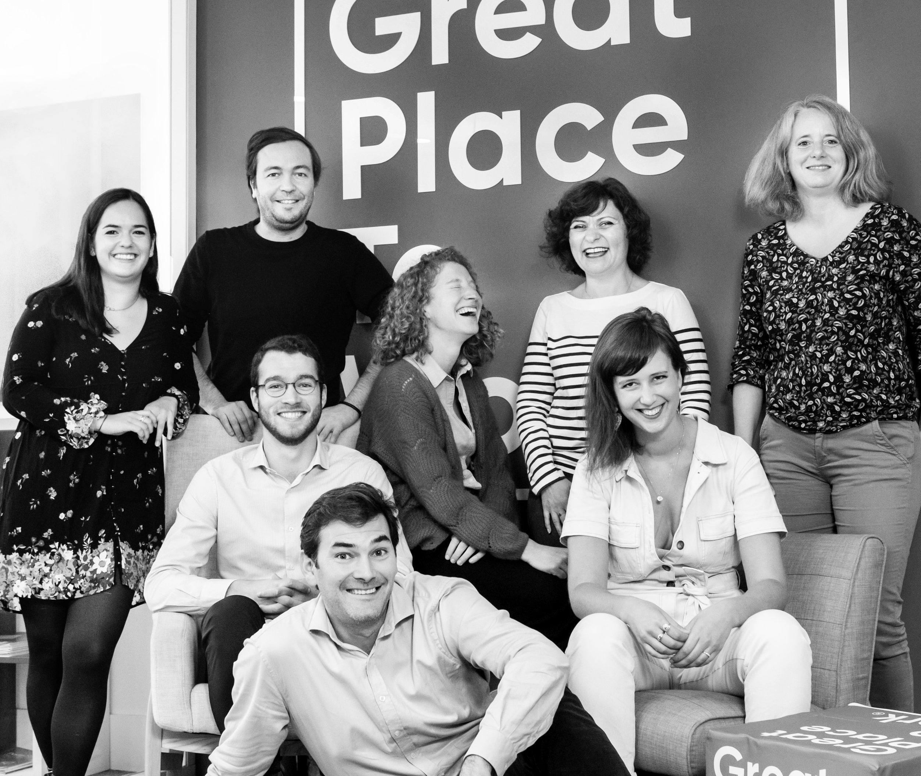




Your contact
Victoria Vaguet-Aubert
Key Accounts & Project Manager
victoria.vaguet-aubert@greatplacetowork.com
+ 33 6 27 87 50 33
Great Place to Work France
1, bis avenue de la République
75011 Paris
+33 (0)1 44 83 87 10
www.greatplaceotowork.fr
Twitter
Instagram
LinkedIn
YouTube

